Slide 7
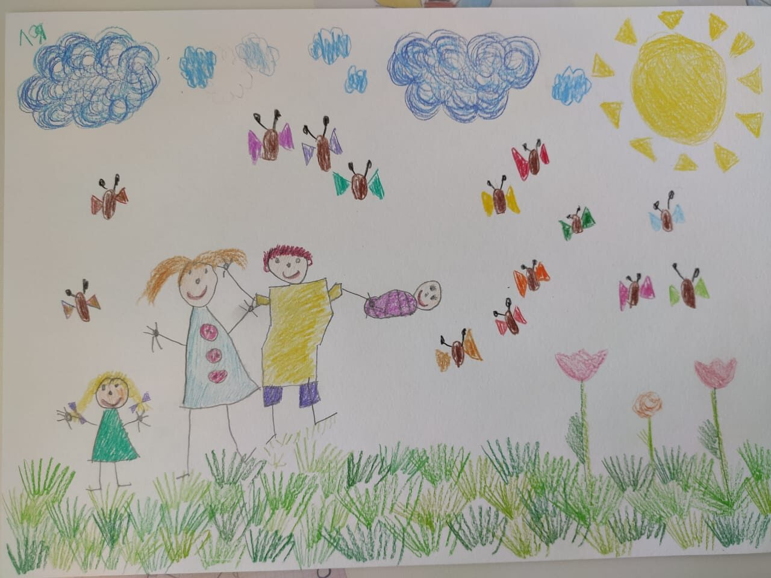
Что может быть семьи дороже На этой сказочной земле…

